Slide 1
Задания
1) В соматических клетках дрозофилы содержится 8 хромосом. Определите, какое количество хромосом и молекул ДНК содержится при гаметогенезе в ядрах перед делением в интерфазе и в конце телофазы мейоза I. Объясните, как образуется такое число хромосом и молекул ДНК.
2) Хромосомный набор соматических клеток пшеницы равен 28. Определите хромосомный набор и число молекул ДНК в одной из клеток семязачатка перед началом мейоза, в анафазе мейоза I анафазе мейоза II. Объясните, какие процессы происходят в эти периоды и как они влияют на изменение числа ДНК и хромосом.
3) Хромосомный набор соматических клеток вишни равен 16. Определите хромосомный набор и число молекул ДНК в клетках кончика корня в профазе и конце телофазы митоза. Объясните полученные результаты в каждой фазе.

Slide 2
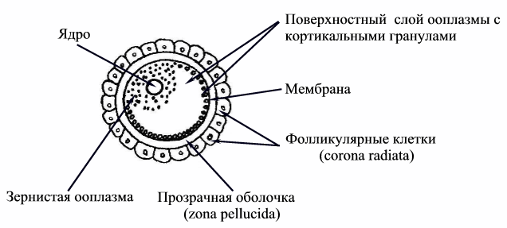
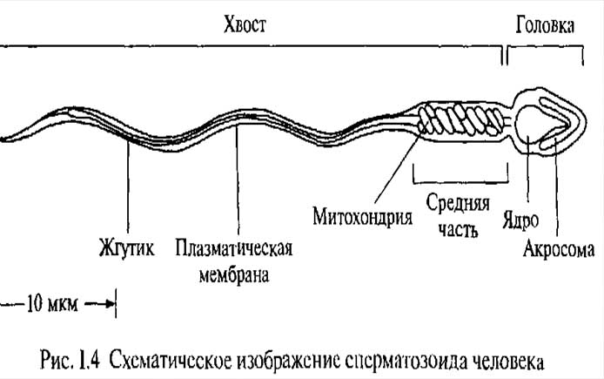
Гаметогенез
https://studarium.ru/article/130

Slide 3
Гаметогенез
Процесс образования и развития половых клеток
Гаметогенез
Овогенез –
развитие яйцеклеток
Сперматогенез –
развитие сперматозоидов

Slide 4
Стадии гаметогенеза
Размножение
Рост
Созревание
Формирование
Овогенез
Сперматогенез

Slide 5
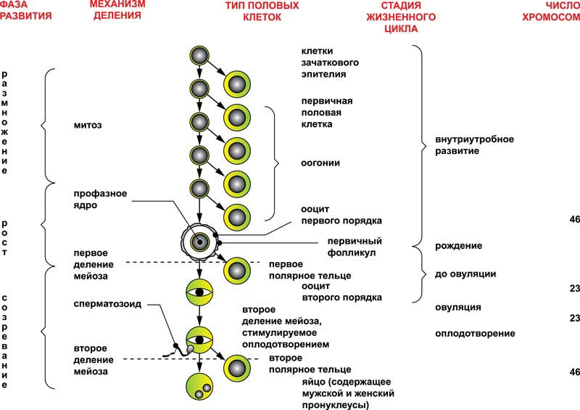
Овогенез

Slide 6
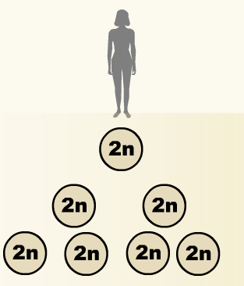
Фаза размножения
Начинается во время развития плода
В оогенной зоне происходит митоз
Образуются оогонии – 2n 2c

Slide 7
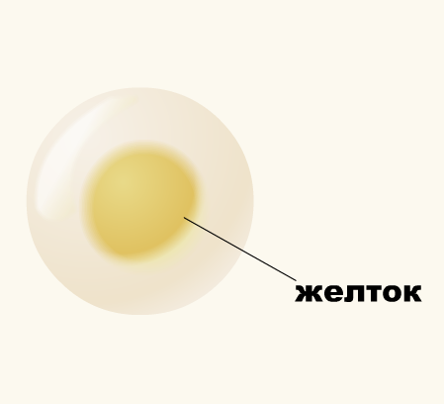
Фаза роста
Оогонии усиленно растут
Проходит интерфаза и образуется ооцит I порядка – 2n 4c
ОоцитыI входят в мейоз I.
К моменту рождения женского плода прекращается созревание первичных ооцитов до овуляции

Slide 8
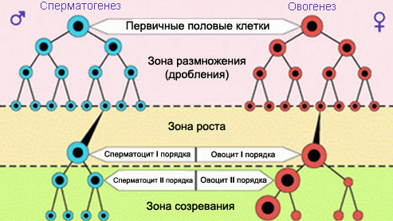
Фаза созревания
Мейоз I завершается только к моменту овуляции, и в результате образуются ооцитII – 1n2c и полярное тельце

Slide 9
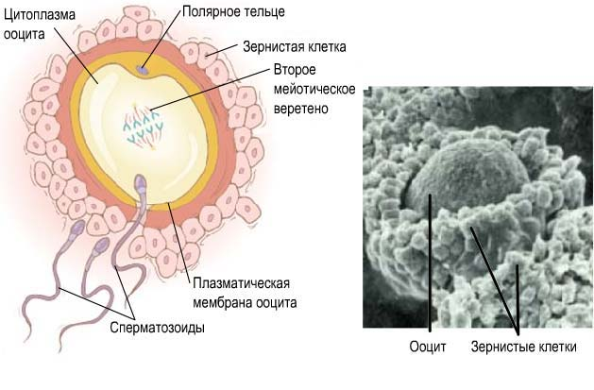
Фаза созревания
Ооцит II вступает в мейоз II, который завершается после оплодотворения. В результате мейоза II образуется еще одно полярное тельце, а оплодотворенная зрелая яйцеклетка образует зиготу

Slide 10
Фаза созревания
Из ооцитов образуется одна полноценная яйцеклетка (1n1c) и три полярных тельца, которые в размножении не участвуют. Благодаря этому в женской гамете концентрируется максимальное количество питательного материала – желтка

Slide 11
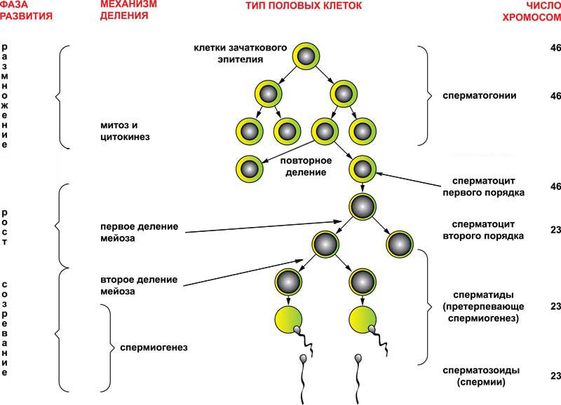
Сперматогенез

Slide 12
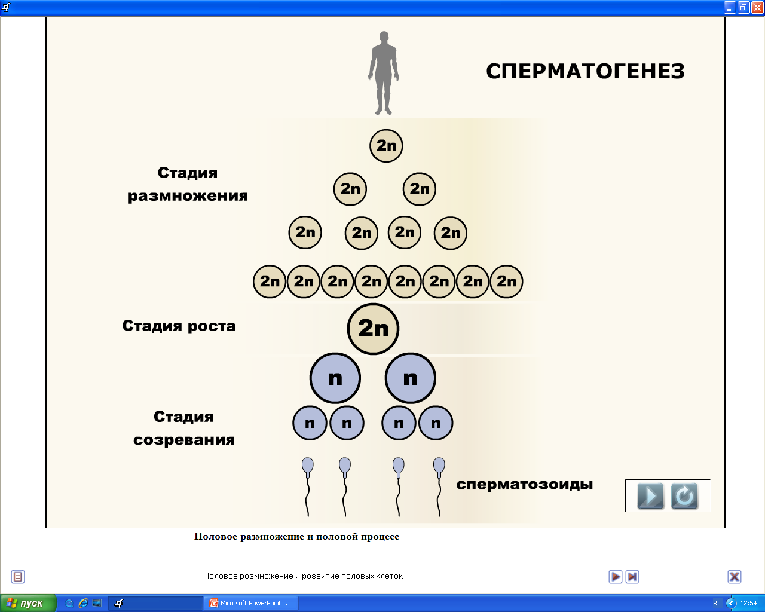
Фаза размножения
Начинается при половом созревании
Происходит митоз
Образуются сперматогонии – 2n 2c

Slide 13
Фаза роста
Сперматогонии растут
Происходит интерфаза и образуются сперматоцит I порядка – 2n 4c

Slide 14
Фаза созревания
Происходит мейоз I и образуются
сперматоциты II порядка – 1n 2c
Происходит мейоз II и образуются
сперматиды –1n 1c

Slide 15
Фаза формирования
Все гаплоидные клетки становятся сперматозоидами

Slide 16
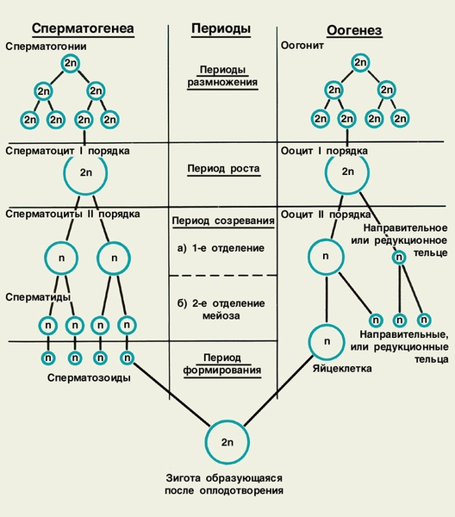

Slide 17
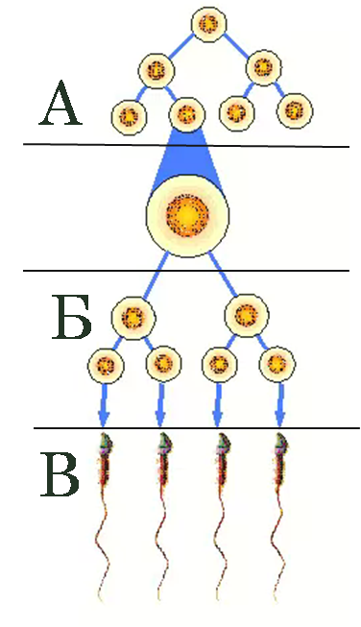
1. Какие стадии гаметогенеза обозначены на рисунке буквами А, Б и В? Какой набор хромосом имеют клетки на каждой из этих стадий? К развитию каких специализированных клеток ведет этот процесс?

Slide 18
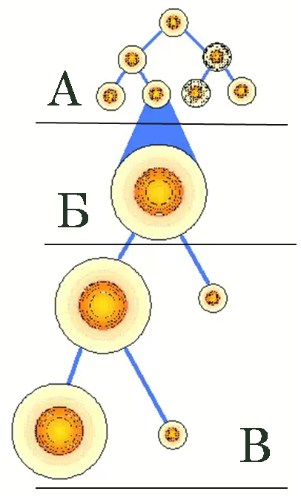
2. Какие стадии гаметогенеза обозначены на рисунке буквами А, Б и В? Какой набор хромосом имеют клетки на каждой из этих стадий? К развитию каких специализированных клеток ведет этот процесс?

Slide 19
Задания
https://bio-ege.sdamgia.ru/search?search=Гаметогенез&page=1

